Slide 1


Cloud Computing Term Project
Face Image Analyst
20181725 정의정, 20195135 김재원

Slide 2

Contents
01
Project Introduction
프로젝트 소개
02
AWS S3 & recognition
아마존 웹 서비스에서 제공하는 rekognition과 S3 설명
결과 해석
AWS
03
Program
result
프로그램 설명
04
Result
결과 해석
Cloud
Application
05
응용 분야
Cloud Computing Term Project
02

Slide 3

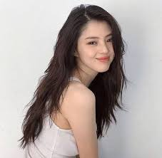
Intoduction
AWS 를 이용한 이미지 얼굴 분석
Gender?
Age range
Beard?
Smile?
Emotions?
Best Management
Eyeglasses?
Cloud Computing Term Project
03

Slide 4










Amazon Web Service
Rekognition
2030 경영기획의 목표
딥 러닝 플랫폼 직접 운영 = 많은 전문 인력 + 인프라 자원
AWS
서비스 통합
완전 관리형
증명된
확장성
장점
안전성
편의성
저렴한 비용
Cloud Computing Term Project
04

Slide 5


Amazon Web Service
S3 + Rekognition
2030 경영기획의 목표
S3
Rekognition
S3 버킷 내 이미지 분석
S3
Cloud Computing Term Project
05

Slide 6


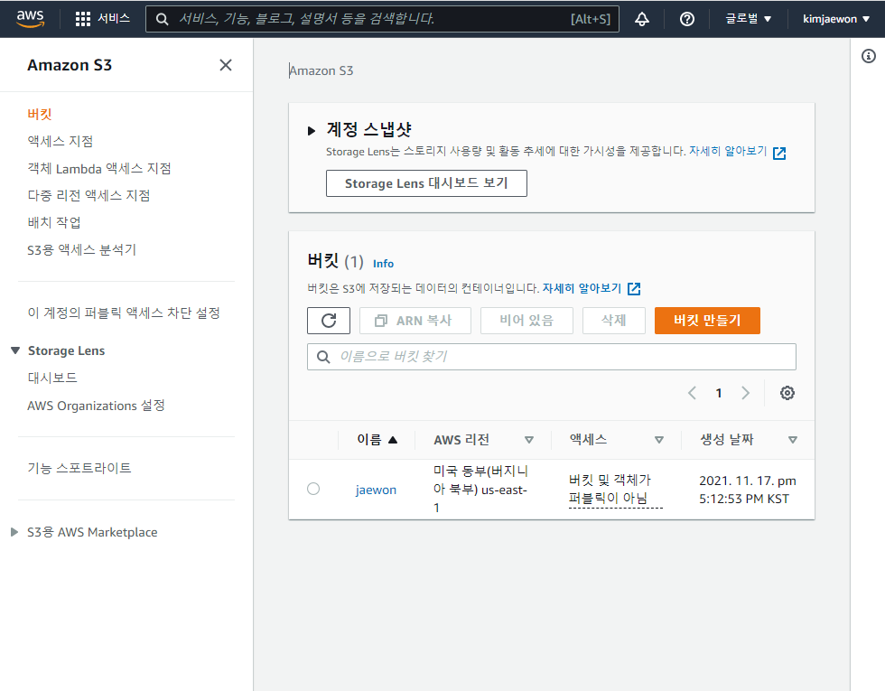
Program
프로그램 설명
1STEP
2STEP
3STEP
4STEP
4STEP
S3 bucket 생성
Bucket에
이미지 저장
Rekognition
프로그램 구동
이미지 분석
결과
Cloud Computing Term Project
06

Slide 7

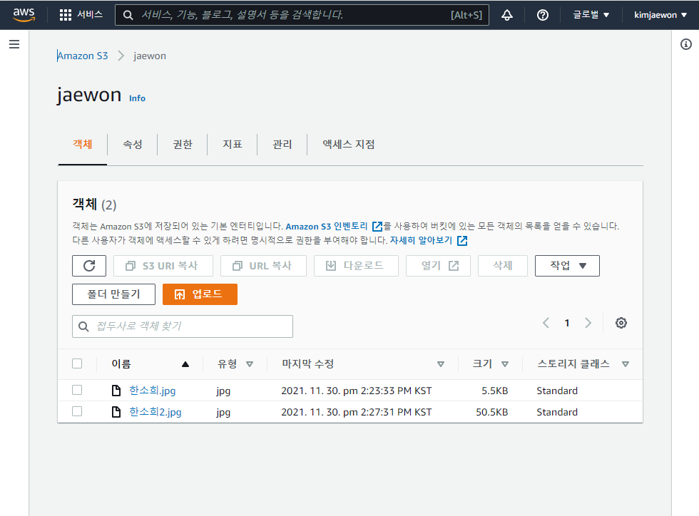
Program
프로그램 설명
1STEP
2STEP
3STEP
4STEP
4STEP
S3 bucket 생성
Bucket에
이미지 저장
Rekognition
프로그램 구동
이미지 분석
결과
Cloud Computing Term Project
07

Slide 8
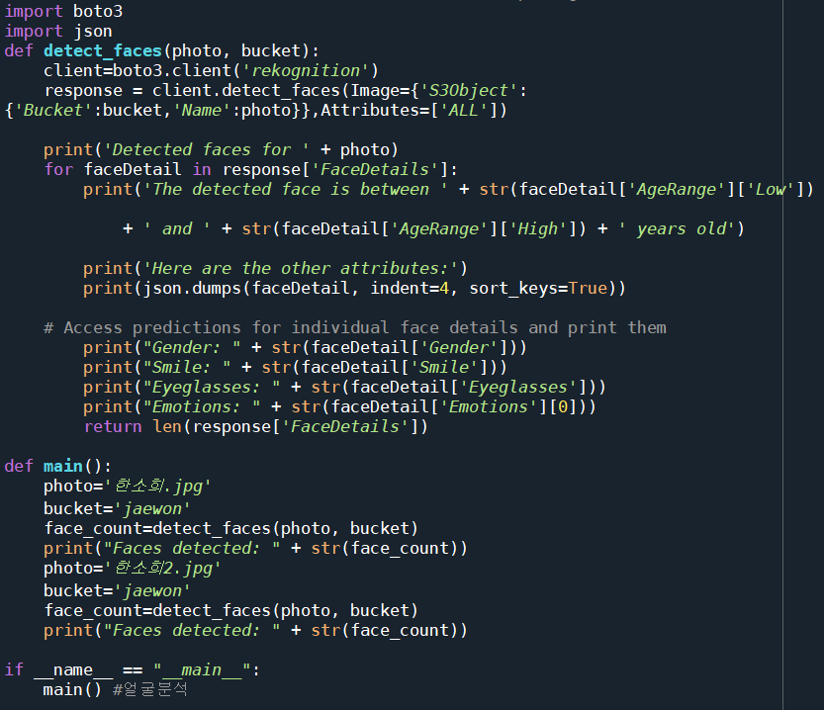
Program
프로그램 설명
1STEP
2STEP
3STEP
4STEP
4STEP
S3 bucket 생성
Bucket에
이미지 저장
Rekognition
프로그램 구동
이미지 분석
결과
Cloud Computing Term Project
08

Slide 9
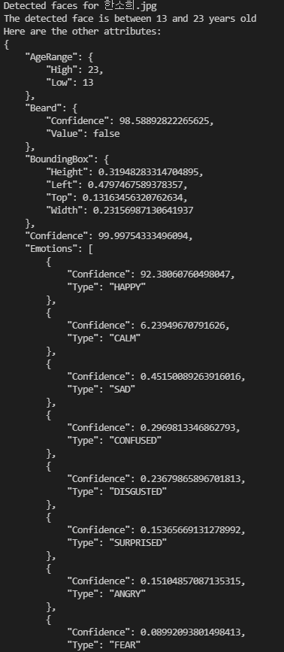

Program
프로그램 설명
1STEP
2STEP
3STEP
4STEP
S3 Bucket 생성
Bucket에
이미지 저장
Rekognition
프로그램 구동
이미지 분석
결과 1
Cloud Computing Term Project
09

Slide 10
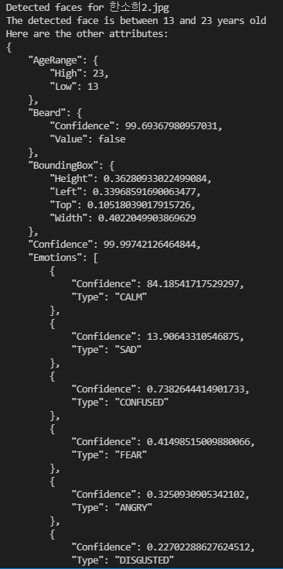

Program
프로그램 설명
1STEP
2STEP
3STEP
4STEP
S3 bucket 생성
Bucket에
이미지 저장
Rekognition
프로그램 구동
이미지 분석
결과 2
Cloud Computing Term Project
10

Slide 11
Result
분석 결과 해석
Cloud Computing Term Project
10

Slide 12
Application
응용분야
사진 출력
서비스
온라인 데이팅
서비스
리테일
비지니스
심리 검사 및 실험
디지털 광고
Cloud Computing Term Project
10

Slide 13
감사합니다
Cloud Computing Term Project
20181725 정의정, 20195135 김재원

